Slide 1
Главное управление Московской области «Государственная жилищная инспекция Московской области»
«Важней всего – Советы в доме»
День открытых дверей в управляющих компаниях Подмосковья 3 декабря 2016 года

Slide 2
Главное управление Московской области «Государственная жилищная инспекция Московской области»
Что?
Совет многоквартирного дома
1
2
3
6
4
5
контроль за работой управляющей компании и подрядчиков
защита интересов ВСЕХ собственников
избирается из числа собственников
не является юридическим лицом
регистрировать в местной администрации и иных органах не требуется
в Подмосковье более 27,7 тысяч Советов МКД
2

Slide 3
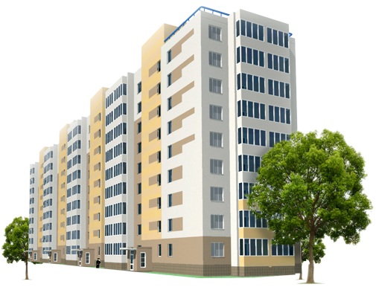
Главное управление Московской области «Государственная жилищная инспекция Московской области»
Где?
Совет многоквартирного дома избирается
1
Только для одного дома
2
Если в доме более 4 квартир
3
Если дом не управляется жилищным кооперативом
4
Если в доме не создано ТСЖ
3

Slide 4
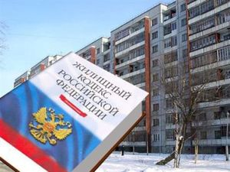
Главное управление Московской области «Государственная жилищная инспекция Московской области»
Когда?
2011 год: в Жилищном кодексе РФ появляется понятие «Совет многоквартирного дома» (ст. 161.1).
1 год: срок, в который собственники квартир и жилых помещений обязаны избрать Совет своего дома.
3 месяца: срок, отведенный местным администрациям на созыв общего собрания, если сами собственники Совет не избрали.
Совет действует:
до переизбрания на общем собрании каждые 2 года (по Жилищному кодексу РФ)
любой другой срок (по решению общего собрания собственников)
4

Slide 5
Главное управление Московской области «Государственная жилищная инспекция Московской области»
Как?
Извещение
Кворум
Принятие решений
Не менее чем за 10 дней до его начала
Более 50 % от общего числа голосов, принявших участие в собрании
Большинство от общего числа голосов, принявших участие в собрании
Оформляется в соответствии с приказом Минстроя РФ от 25.12.2015 № 937/пр
Протокол
Совет МКД и его председатель избираются на общем собрании
Протокол и решения: официальные документы. Место их хранения определяется общим собранием. Их копии инициатор собрания обязан передать в УК в течение 10 дней.
5

Slide 6
Главное управление Московской области «Государственная жилищная инспекция Московской области»
Как?
Очно-заочное голосование – самый простой способ провести общее собрание
Очно-заочное голосование – комбинация частей
Законодательно не регламентирована, поэтому определяют ее инициаторы собрания
созвать может любой собственник (группа)
очное обсуждение на встрече собственников + передача в определенное место и время решений тех, кто в собрании не участвовал
новая форма: появилась с июля 2015 года
1 протокол после очной и заочной части
кворум = число «очных» + «заочных» участников
созвать и оформить итоги обязана УК по обращению собственников, у которых ≧ 10% голосов
1
последовательная: сначала проводится очное собрание, потом начинается заочное голосование
параллельная: одинаковая дата для проведения очного собрания и завершения приема «заочных бюллетеней»
«матрешечная»: очное собрание проводится «внутри», между датами начала и окончания заочного голосования
2
3
4
5
6
6

Slide 7
Главное управление Московской области «Государственная жилищная инспекция Московской области»
Члены Совета многоквартирного дома
1. Количество определяется на общем собрании собственников
2. Обеспечивают выполнение решений собственников «между» общими собраниями
3. Готовят предложения об использовании общего имущества, включая земельный участок
4. Готовят предложения по управлению домом, срокам и видам работ по содержанию и текущему ремонту общего имущества, принимают решения о проведении такого ремонта
5. Дают экспертную оценку всем заключаемым договорам, в т.ч. договору с УК
6. Контролируют качество выполненных работ, составляют акты о ненадлежащем качестве коммунальных услуг
10. Могут получать вознаграждение по решению общего собрания
7. Оценивают подготовку дома к зиме и подписывают паспорт готовности
8. Участвуют в приемке работ по капитальному ремонту дома
9. Отчитываются на годовом общем собрании собственников
7

Slide 8
Главное управление Московской области «Государственная жилищная инспекция Московской области»
Председатель Совета многоквартирного дома
Избирается из числа членов Совета
Руководит работой Совета и подотчетен общему собранию собственников
Ведет переговоры с УК по условиям договора управления и подписывает его (по доверенности собственников)
Подписывает акты приемки оказанных услуг и выполненных работ, акты о ненадлежащем качестве коммунальных услуг
Направляет в местную администрацию обращения о невыполнении УК своих обязательств
От лица собственников выступает в суде по делам, связанным с управлением домом и предоставлением коммунальных услуг (по доверенности собственников)
8

Slide 9
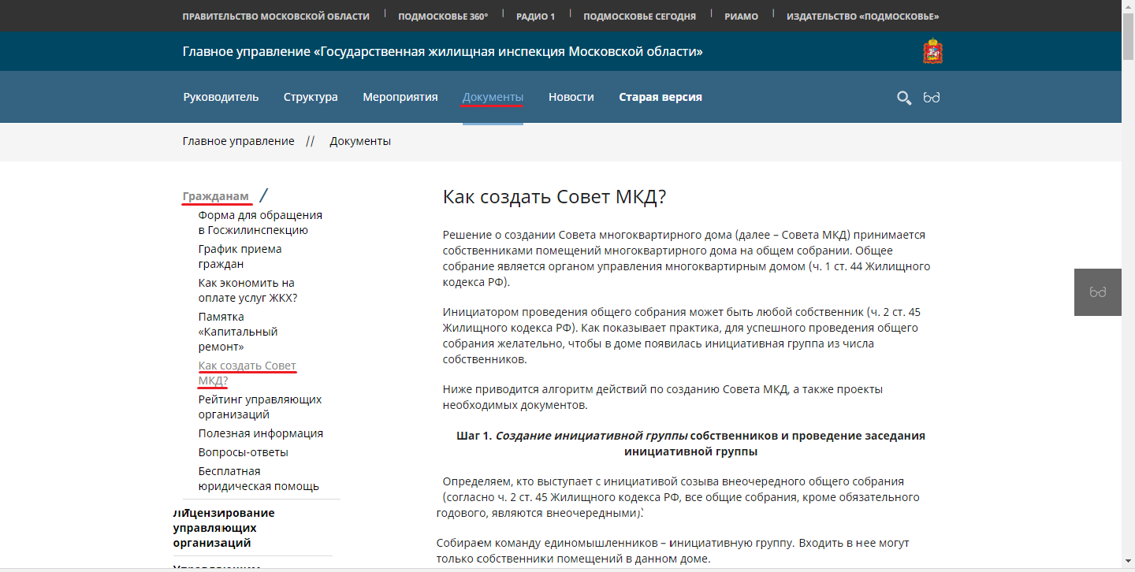
Главное управление Московской области «Государственная жилищная инспекция Московской области»
Госжилинспекция Московской области проводит мониторинг создания Советов многоквартирных домов
Пошаговая инструкция и формы документов, необходимых для создания Совета многоквартирного дома расположены– на сайте Госжилинспекции Московской области: Документы/Гражданам/Как создать Совет МКД
9

